Slide 1

Relatório Final
“M e Ms”

Slide 2
Previdência Privada - “M e Ms” (Meu Melhor Momento)
Objetivo:
Produto de previdência privada, “M e Ms - Meu Melhor Momento”, foi lançado e custou um investimento significativo em Marketing, ainda estamos nos primeiros dias de lançamento e já identificamos que a resposta do mercado não atingiu nossas expectativas, preciso de avalie os números e forneça a equipe de Marketing informações para uma correção de rumo a fim de alinhar o projeto ao plano de vendas.

Slide 3
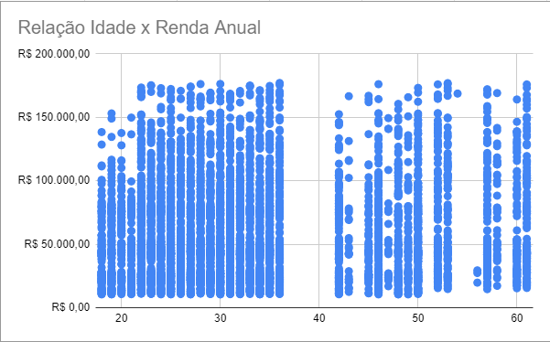
BrainStorm - Hipóteses e suas análises
Existe relação positiva, entre idade x renda anual, referente ao público atraído?
O Gráfico ao lado demonstra que em todas as idades a renda anual se mantém. Portanto não existe relação entre renda e aquisição do produto.

Slide 4
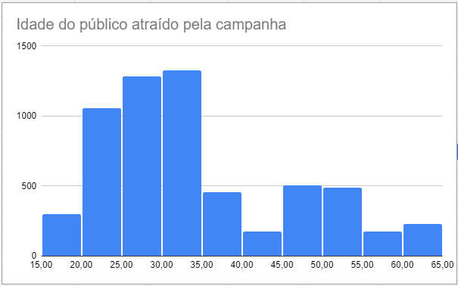
BrainStorm - Hipóteses e suas análises
O público alvo do produto é o mesmo atraído com a propaganda veiculada?
O produto “M e Ms” sugere um público com idade superior a 45 anos.
O gráfico ao lado descreve que o público atraído tem em sua maioria idade inferior a 35 anos.

Slide 5
Previdência Privada - “M e Ms” (Meu Melhor Momento)
Conclusão:
O público alvo para o qual o produto foi desenvolvido, não foi atraído neste início de campanha de Marketing. Conforme o gráfico anterior demonstra seria mais assertivo uma campanha com foco em um público mais velho (acima de 45 anos).

